Slide 1

공결신청방법
[출석인정요청서]

Slide 2
목차
공결문 작성 방법
근거서류 작성 방법
공결신청방법

Slide 3
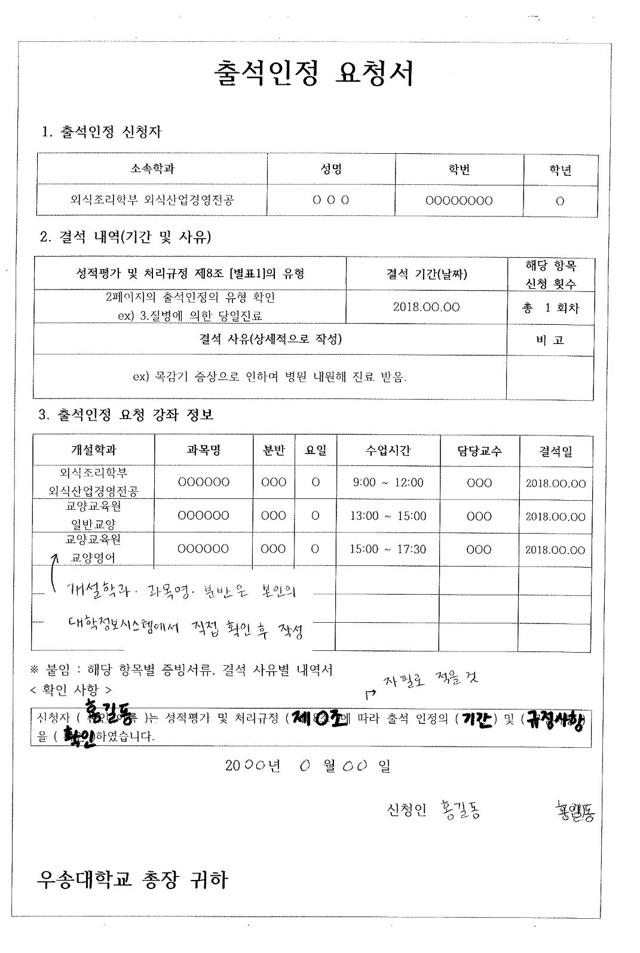
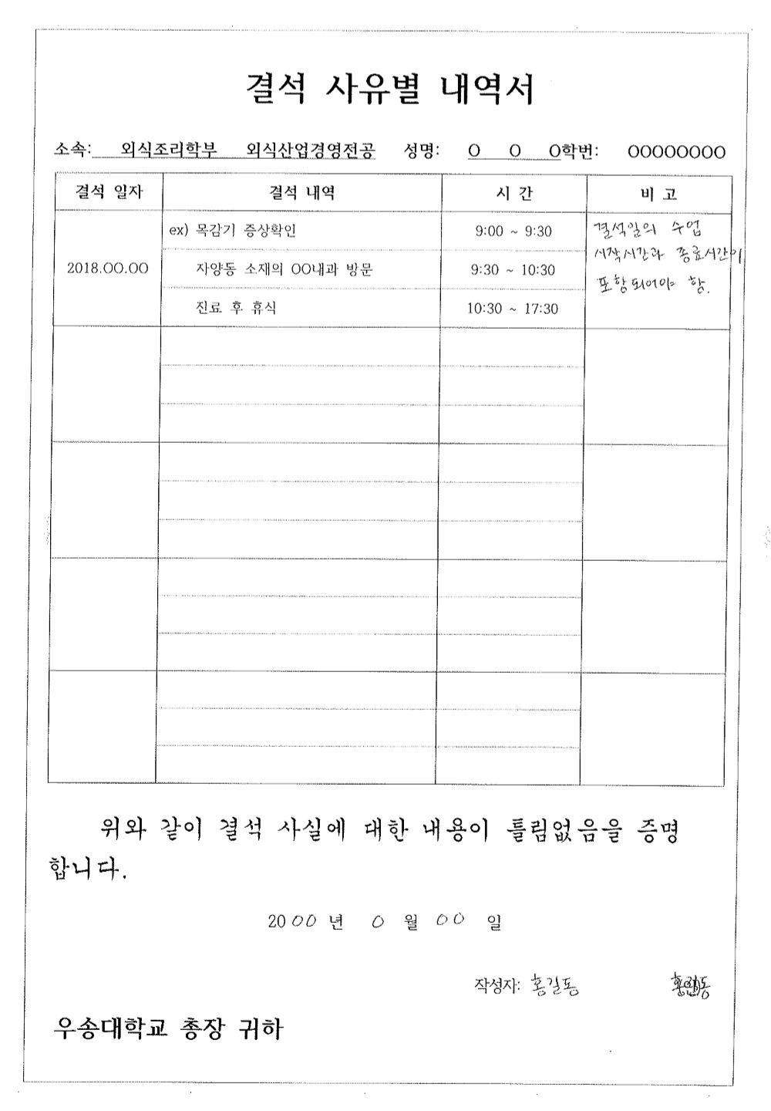
공결문 작성 방법

Slide 4
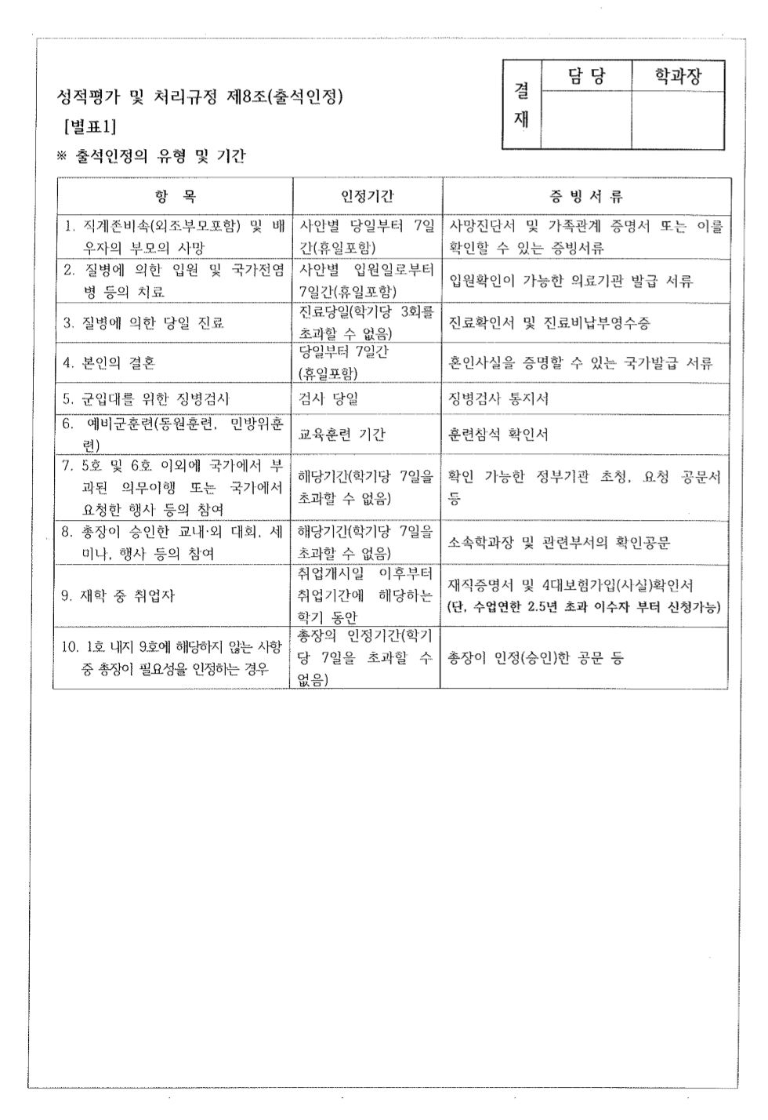
작성 후
인쇄한 다음에
학과사무실로 오셔서
검사 및 도장
받아
꼭 PDF파일로
전환해주세요

Slide 5
근거서류 작성 방법
각 항목마다
요구하는
근거서류
PDF파일로 변환 !

Slide 6
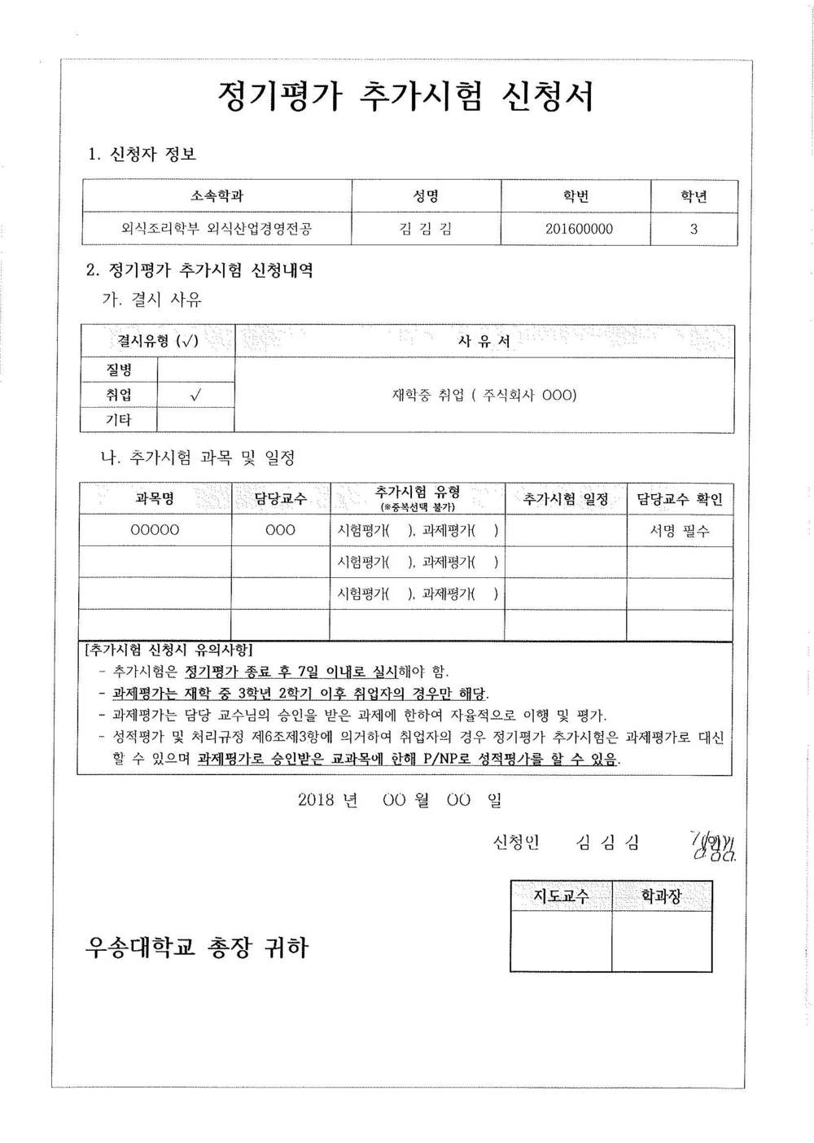
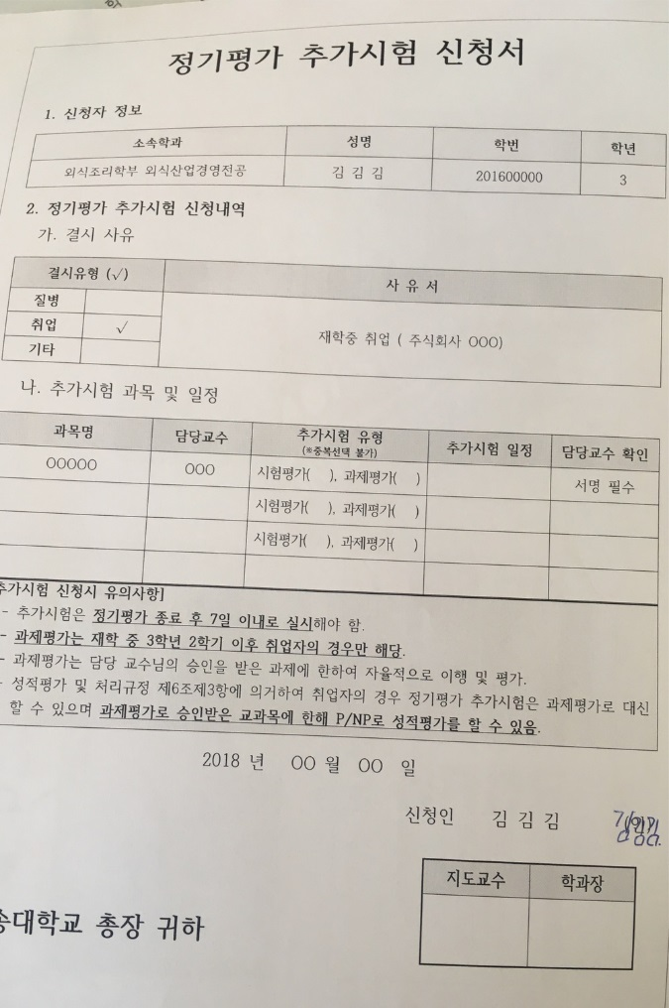
PDF파일의 예시
옳은예시
잘못된예시(반려됨)

Slide 7
공결신청방법

Slide 8
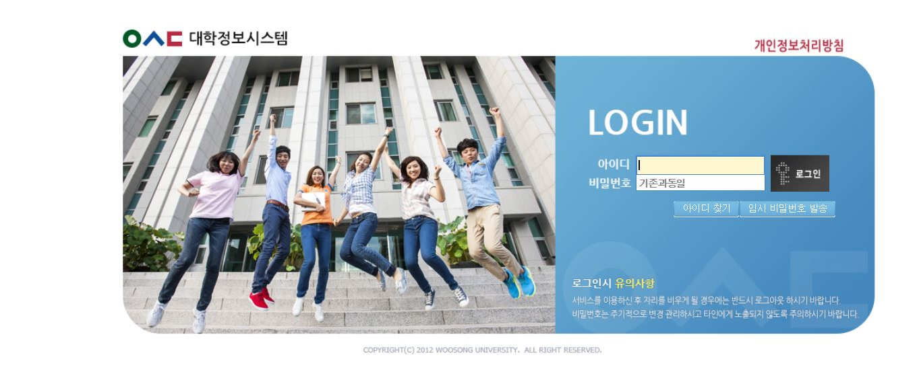
1. 대학정보시스템 로그인 하기
대학정보시스템 주소
: https://info.wsu.ac.kr/index_new.jsp
Internet Explorer 사용 권장
①

Slide 9
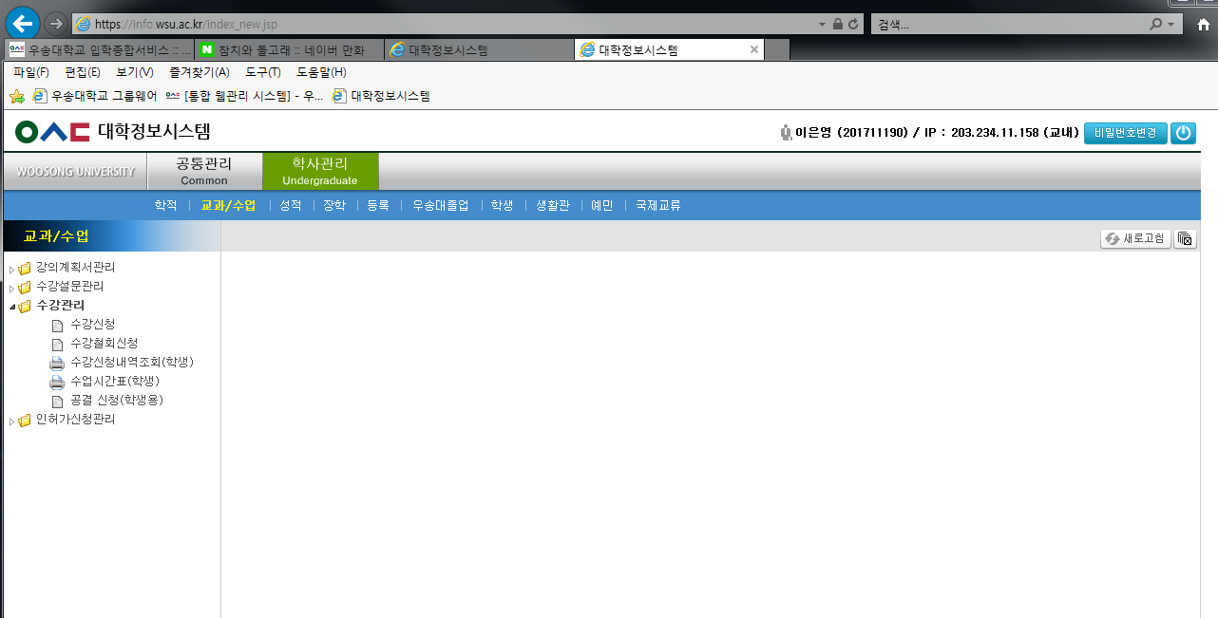
2. 학사관리 → 교과/수업 → 수강관리
→ 공결신청(학생용) 순서로 클릭하기
①
②
③
④

Slide 10
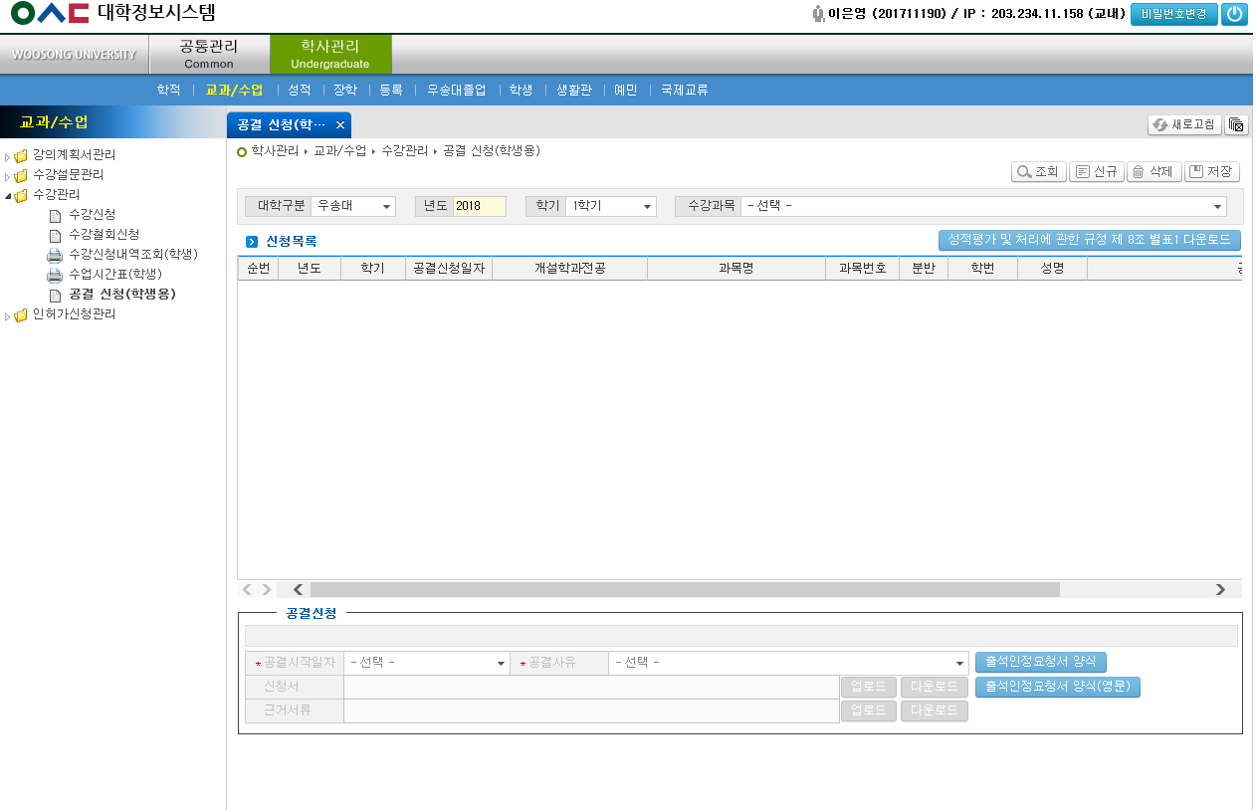
3. 수강과목 선택
: 수강하지 못한 과목을 선택하세요.
①

Slide 11
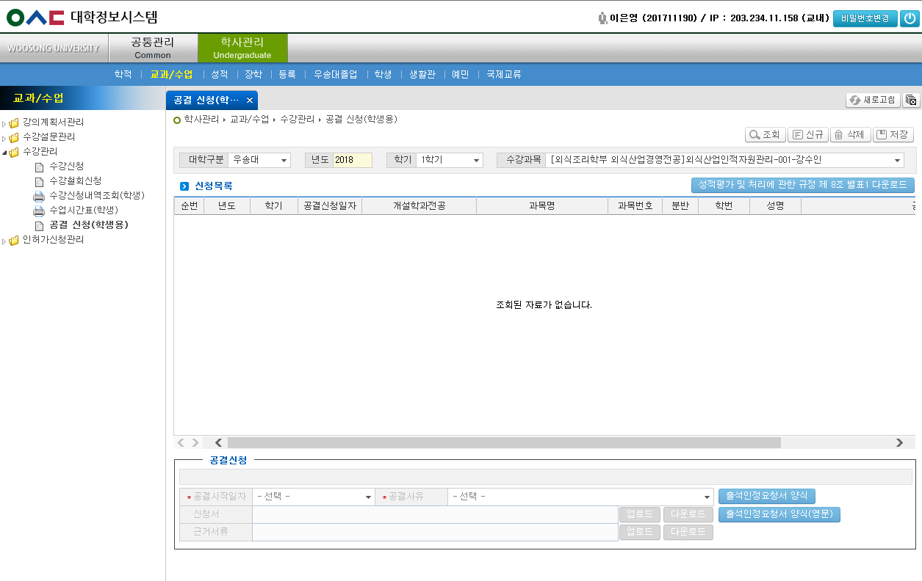
4. ‘신규’ 를 클릭하세요
①

Slide 12
5. ‘공결시작일자’ 를 선택하세요
①

Slide 13
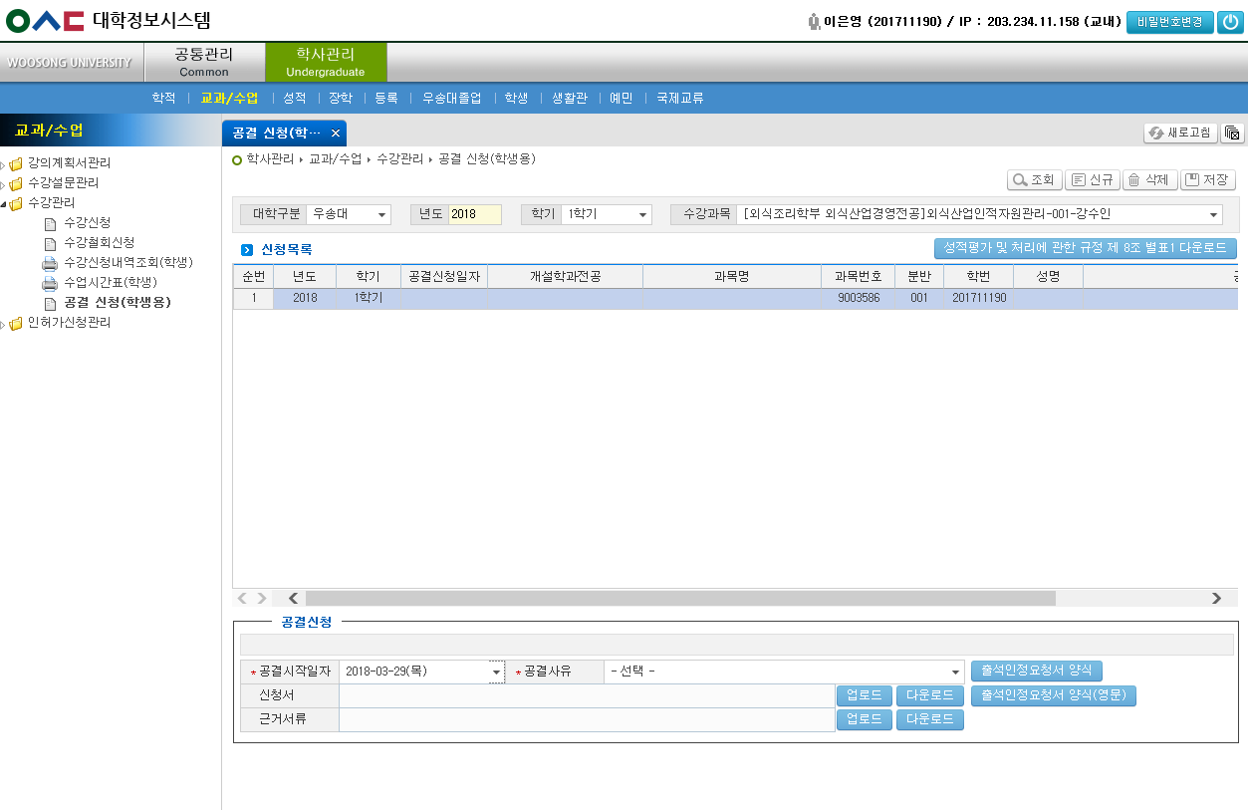
6. 공결사유를 선택하세요.
다운받아 확인 후 선택하기
①

Slide 14
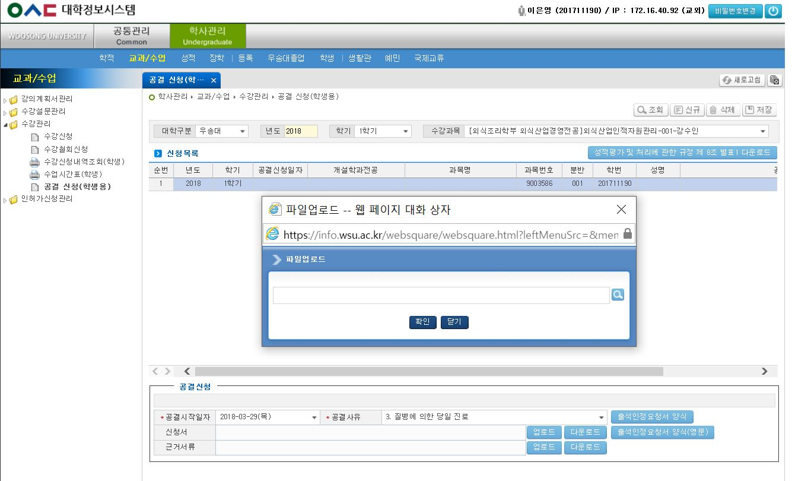
7. 신청서와 근거서류를 업로드 하세요.
①첨부
②클릭

Slide 15
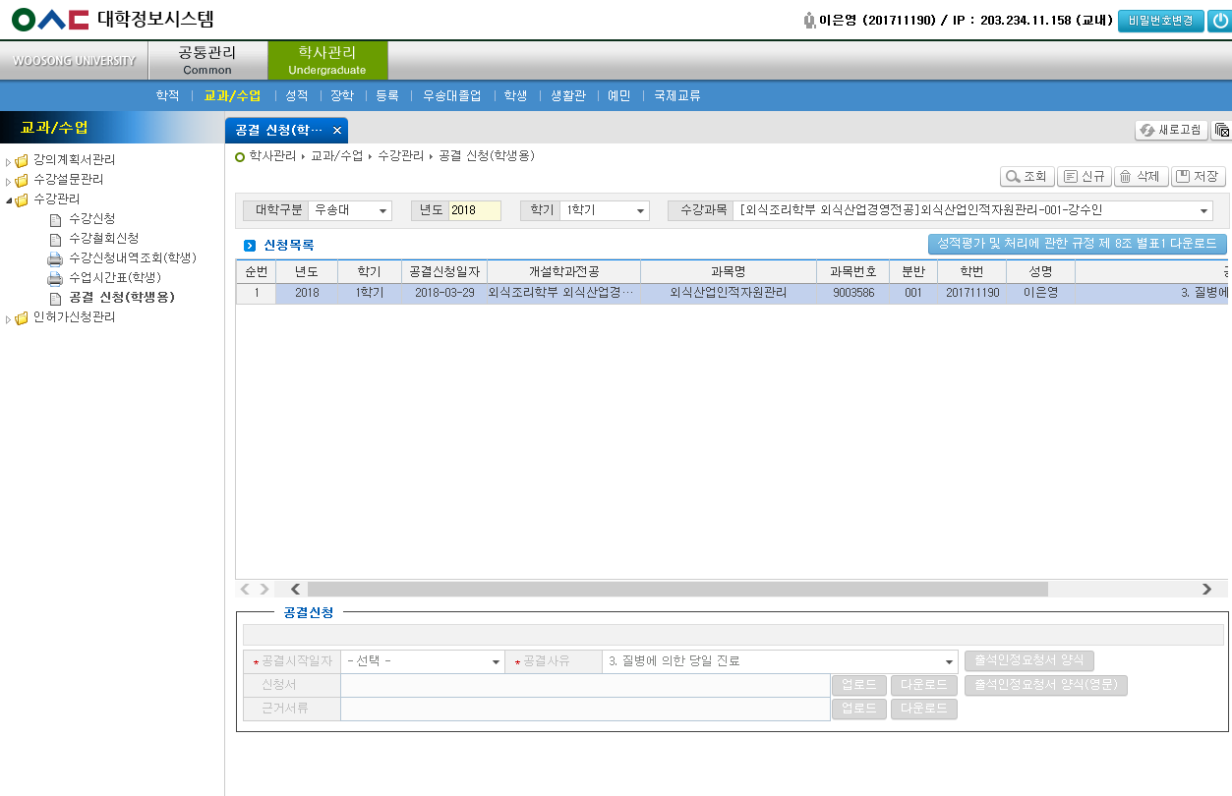
7. ‘저장’ 클릭하세요.
①

Slide 16


